Slide 1
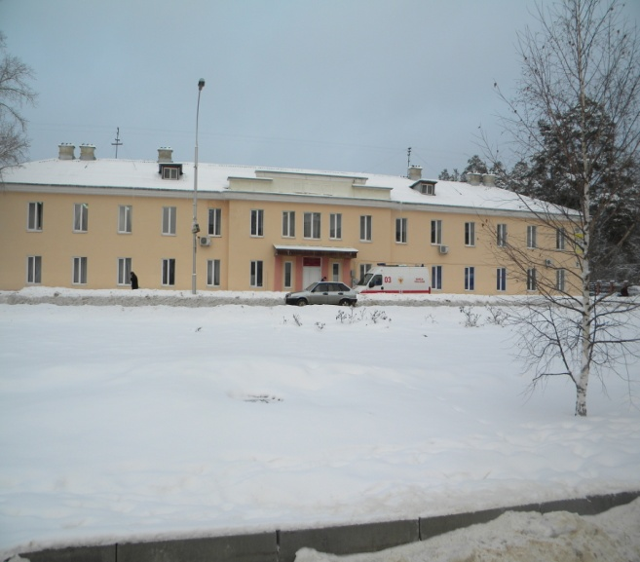
Участие студентов-медиков в работе волонтерских отрядов как одна из форм духовно-нравственного воспитания молодежи
(из опыта воспитательной деятельности ФГБОУ СПО Саровский медицинский колледж ФМБА России)
Заместитель директора по воспитательной работе СарМК Соколова И.В.

Slide 2
Студенты СарМК

Slide 3
Осваиваем избранную профессию

Slide 4
На практике в КБ № 50

Slide 5
Так начинался проект «МиГ-милосердие и гуманизм» Выступление перед ветеранами

Slide 6
2009 г. Акция «Тёплые окна»

Slide 7
17 февраля 2012 г. День спонтанного проявления доброты

Slide 8
Юные помощницы

Slide 9
Сентябрь 2010 г. Первокурсники на субботнике.

Slide 10
Акция «Студенты – детям» в парке им. П.М.Зернова

Slide 11
65 лет Победы. В парке им. П.М.Зернова

Slide 12
2013 г. Масленица. Парк им. П.М.зернова

Slide 13
Социальный проект «Азбука здоровья»

Slide 14
Третьеклассники в СарМК на занятии.

Slide 15
Декабрь 2011 г. На занятии.

Slide 16
А ты правильно чистишь зубы?

Slide 17
Проект «Подари улыбку другу» Новогодний утренник в детском отделении КБ № 50.

Slide 18
Эти встречи стали традиционными.

Slide 19
Встречаем Новый 2013 год

Slide 20
Подарок получит каждый

Slide 21
Проект «Подари улыбку другу»

Slide 22
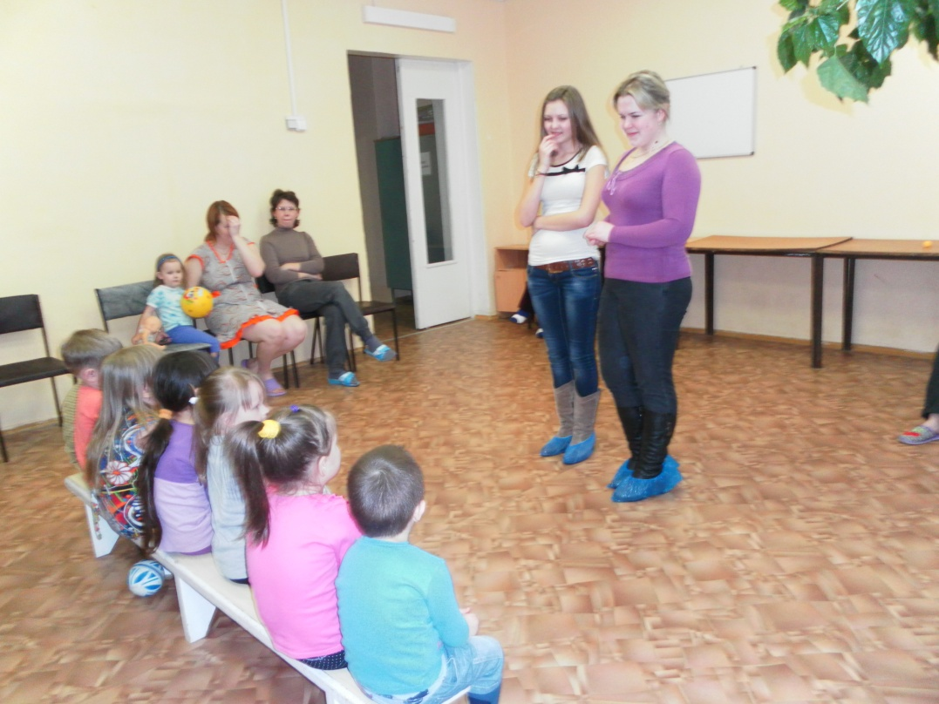

Slide 23
Занятие аппликацией

Slide 24
Проект «Преодоление»

Slide 25
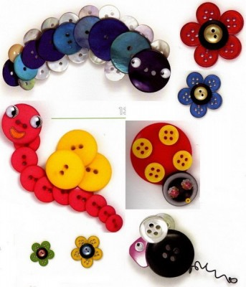
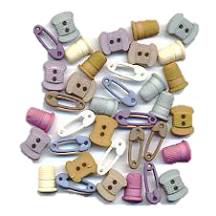
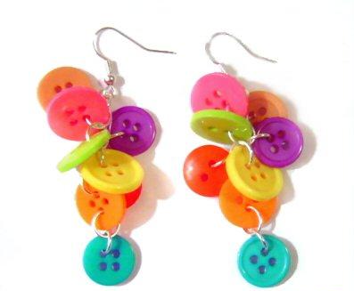
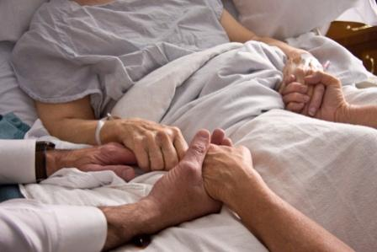
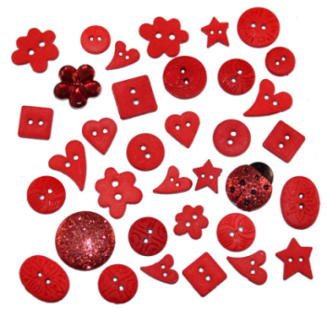
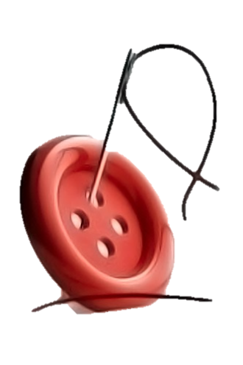
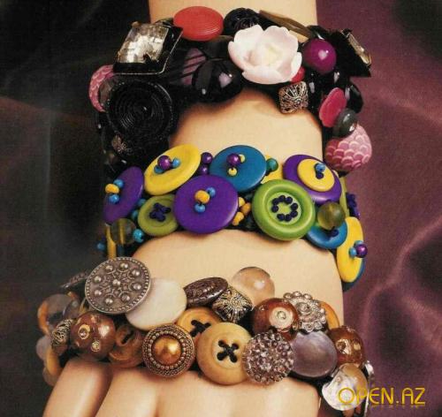
 | 2011 год | Федеральное государственное бюджетное образовательное учреждение среднего профессионального образования Саровский медицинский колледж ФМБА России Реабилитация Упражнение № 1 г. Саров
Это упражнение улучшает координацию движений и мелкую моторику рук, активизирует речь.
ПАМЯТКА

Slide 26
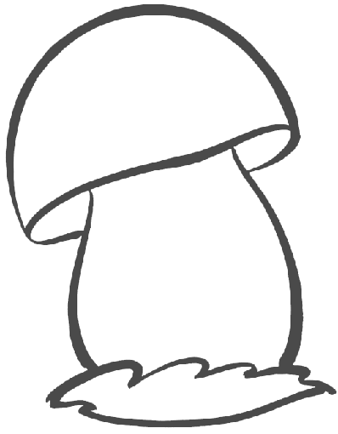
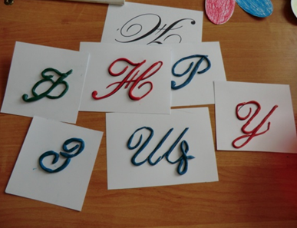
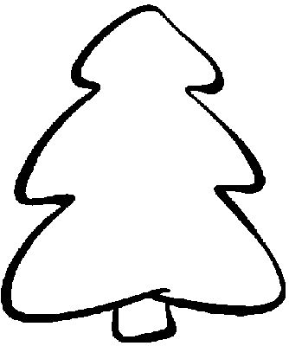
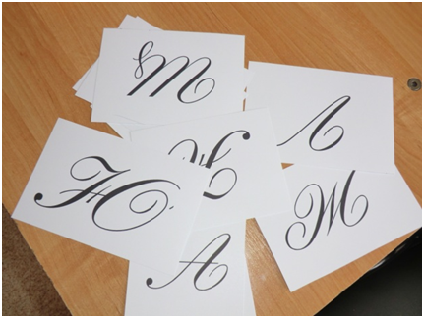
Для упражнения нам понадобится: лист картона и пластилин.
Из картона необходимо вырезать карточки размером 10 х 10 см. На карточках необходимо нарисовать фигурки, цифры или буквы. Выбор картинки зависит от развития координации движений пациента, стадии заболевания. Самыми сложными, как показала практика, оказались прописные буквы, как в прописях.
Из пластилина необходимо слепить длинную «колбаску». Обвести подготовленные фигурки пластилином по контуру.
После лепки перемешать все получившиеся карточки. Закрыть глаза или завязать и на ощупь, не глядя определить, какая фигурка или буква находится на предложенной карточке.

Slide 27
Пациентка за работой

Slide 28
Первые успехи

Slide 29
Проект «Здоровая семья»

Slide 30
Реализация проекта рассчитана на 2013 год.

Slide 31
Победители регионального конкурса студенческих проектов «Будущее России – за нами!»(Нижний Новгород, декабрь 2011)
«Преодоление» - 1 место
«Азбука здоровья» – 2 место
«Подари улыбку другу» – 2 место

